Slide 1
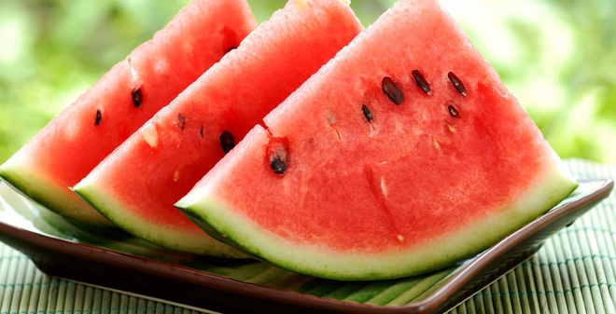
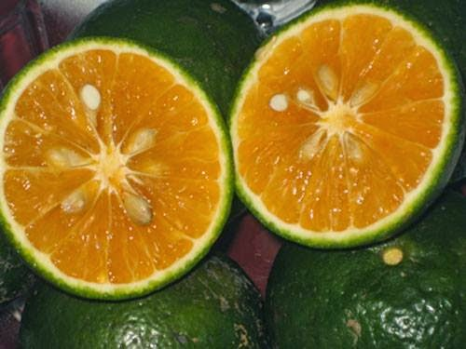
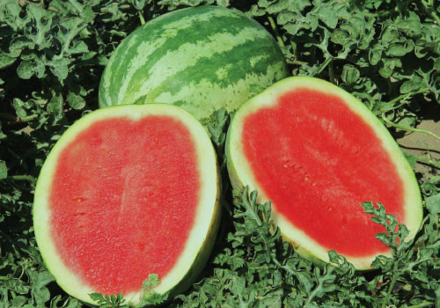
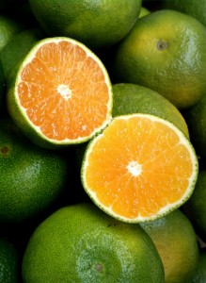
Bài 6. ĐỘT BIẾN SỐ LƯỢNG NHIỄM SẮC THỂ

Slide 2
BÀI 6: ĐỘT BIẾN SỐ LƯỢNG NHIỄM SẮC THỂ
1. So sánh bộ NST của các tế bào nhóm A và các TB nhóm B với tế bào bình thường.
2. Thế nào là đột biến số lượng NST?
3. Có mấy dạng đột biến số lượng NST?
B
A
3n = 12(đa bội lẻ)
2n = 7
2n = 8 (tế bào lưỡng bội bình thường)
2n = 9
4n = 16(đa bội chẵn)
2n = 10

Slide 3
Bài 6. ĐỘT BIẾN SỐ LƯỢNG NHIỄM SẮC THỂ
Đột biến
số lượng nhiễm sắc thể
Số lượng NST
trong tế bào
thay đổi
I
Đột biến lệch bội
II
Đột biến đa bội

Slide 4
Bài 6. ĐỘT BIẾN SỐ LƯỢNG NHIỄM SẮC THỂ
I. Đột biến lệch bội
1. Khái niệm và phân loại
2n = 8
⬧
⬧
⬧
⬧
2n - 2
(thể không)
2n - 1
(thể một)
2n + 1
(thể ba)
2n + 2
(thể bốn)
Là đột biến làm thay đổi số lượng NST ở 1 hay một số cặp NST tương đồng.

Slide 5
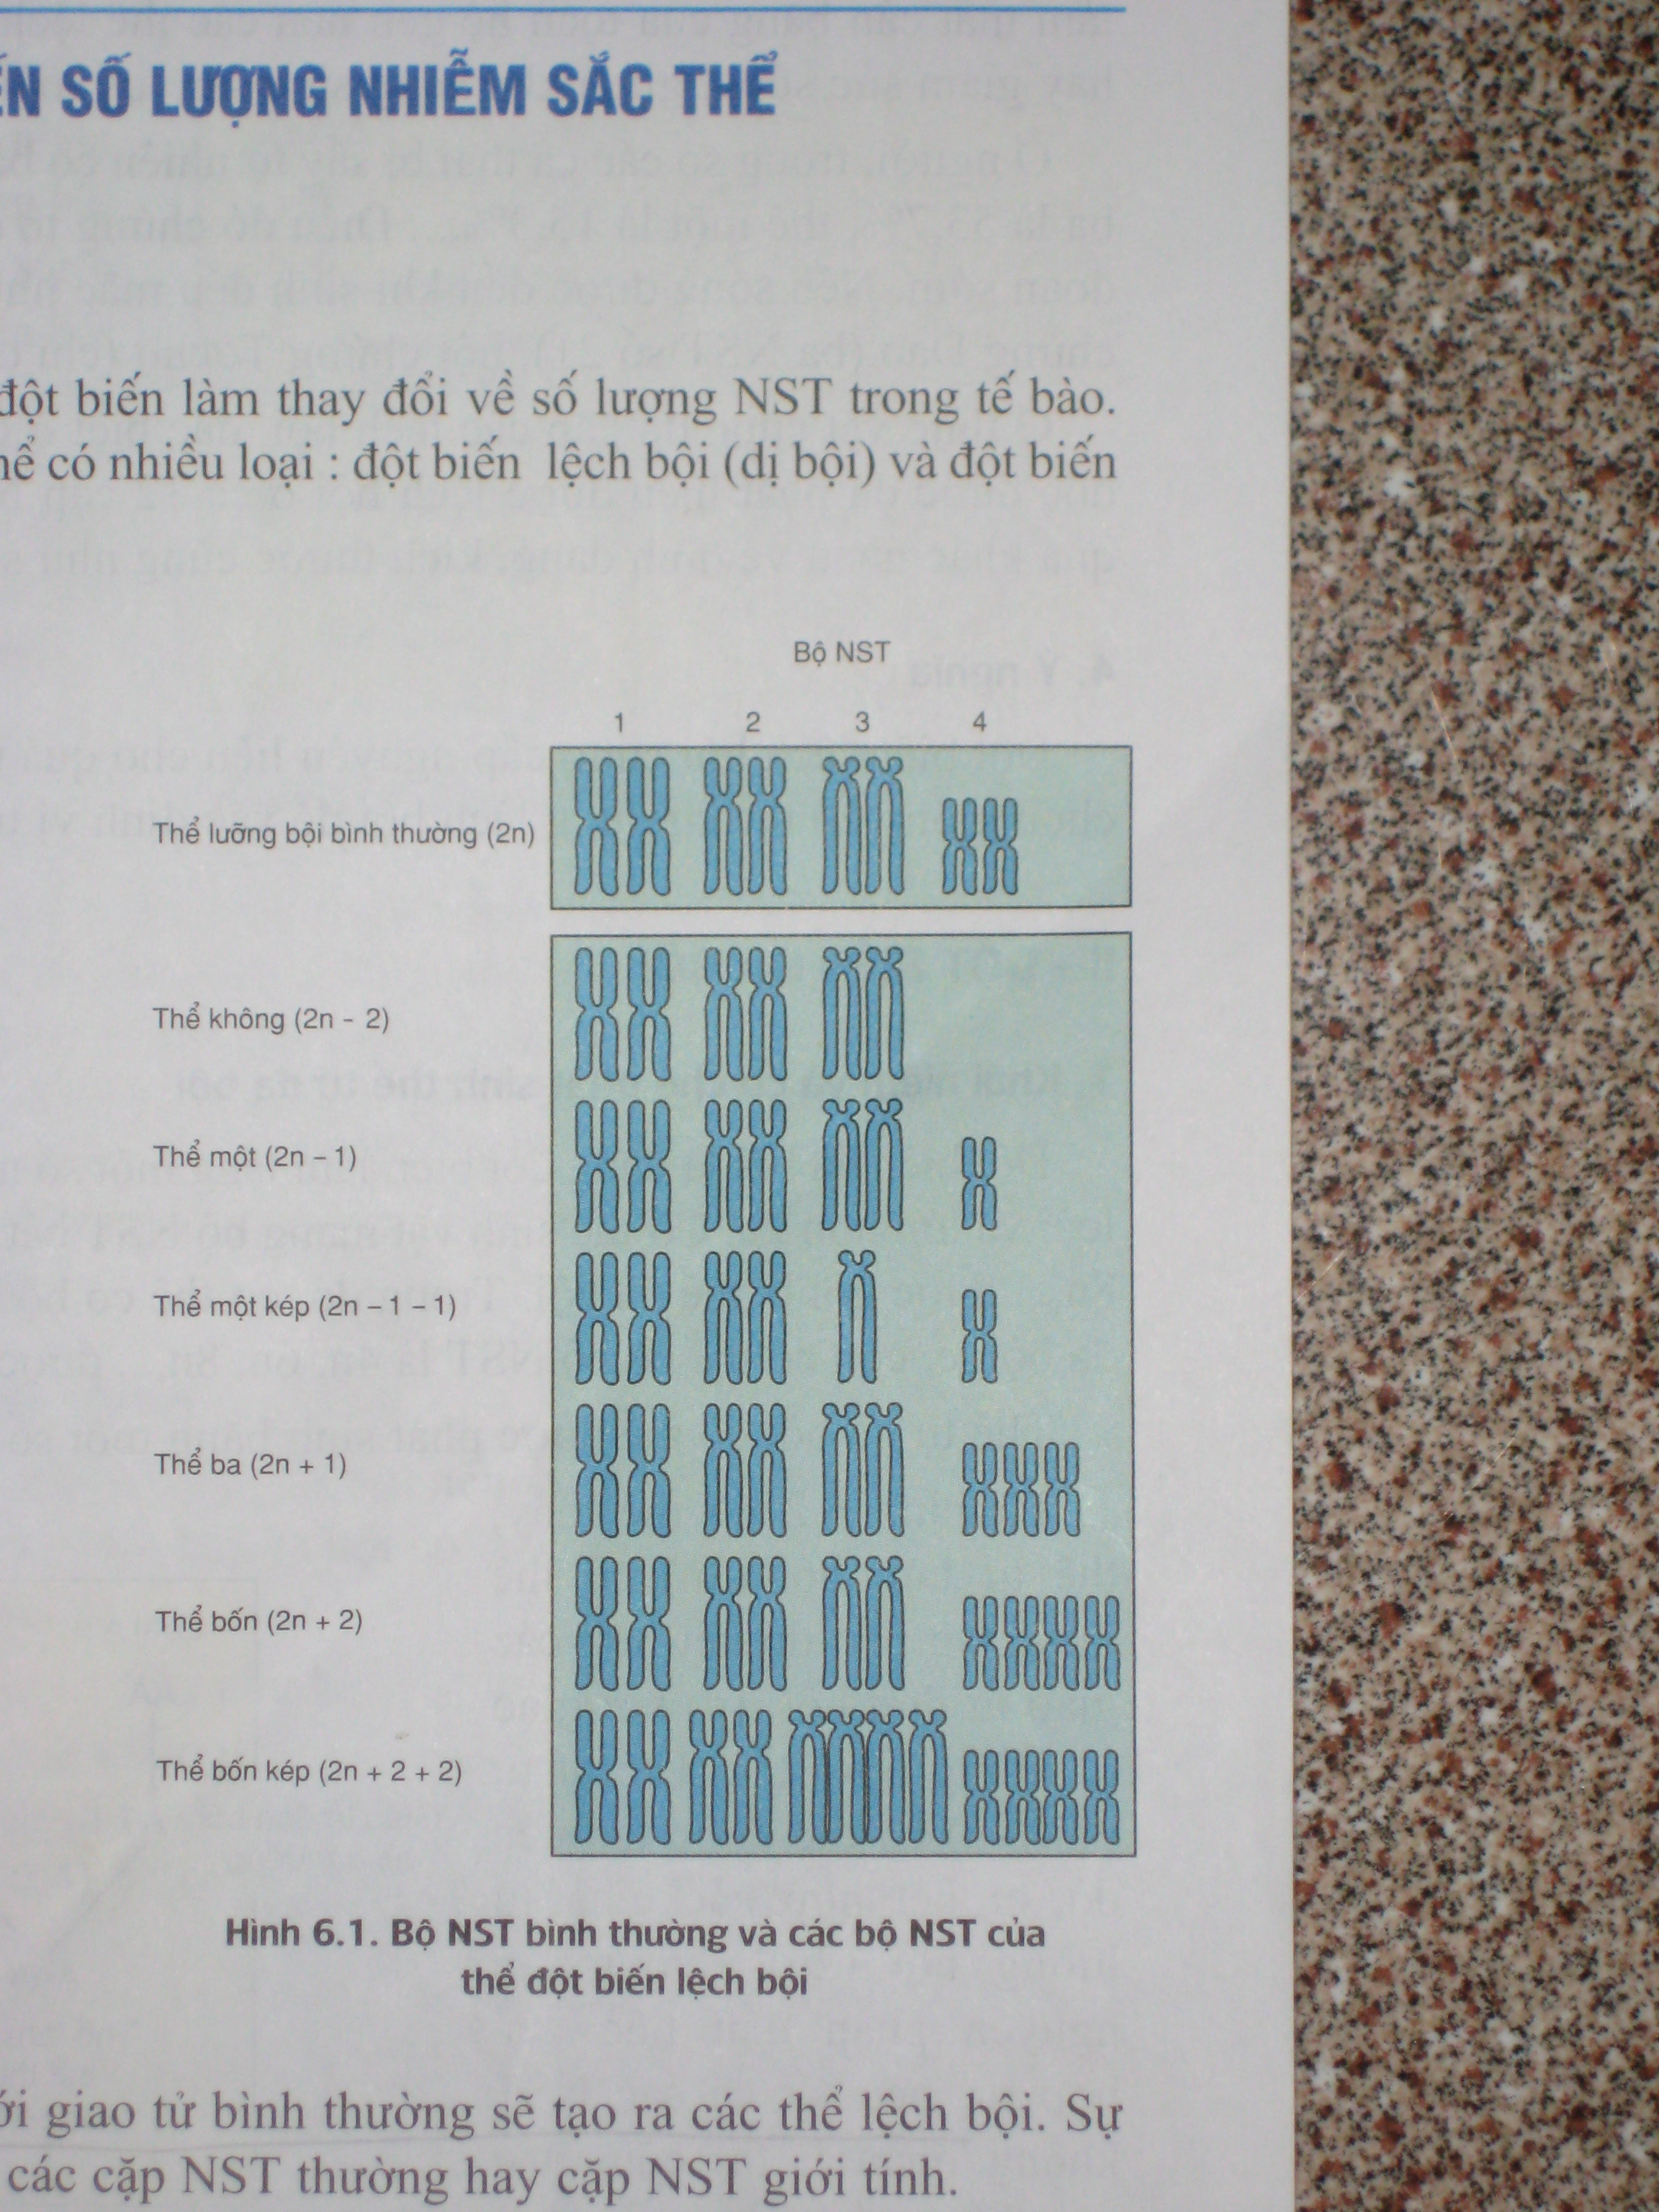
Bài 6. ĐỘT BIẾN SỐ LƯỢNG NHIỄM SẮC THỂ
I. Đột biến lệch bội
Bộ nhiễm sắc thể
1. Khái niệm và phân loại
1
2
3
4
Thể lưỡng bội
bình thường (2n)
Thể không (2n-2)
Thể một (2n-1)
Thể một kép (2n-1-1)
Thể ba (2n+1)
Thể bốn (2n+2)
Thể bốn kép (2n+2+2)

Slide 6
Bài 6. ĐỘT BIẾN SỐ LƯỢNG NHIỄM SẮC THỂ
I. Đột biến lệch bội
2. Cơ chế phát sinh
Thể ba
P
n + 1
2n + 1
n
P
2n
2n
n - 1
2n - 1
n
Thể một
Thể bốn
P
n + 1
2n + 2
n + 1
P
2n
2n
Thể không
n - 1
2n - 2
n - 1

Slide 7
Bài 6. ĐỘT BIẾN SỐ LƯỢNG NHIỄM SẮC THỂ
I. Đột biến lệch bội
1. Khái niệm và phân loại
2. Cơ chế phát sinh
Trong GP
Một (hoặc một số) cặp NST không phân ly tạo giao tử thừa hay thiếu 1 (hoặc vài) NST: (n+1), (n-1)
Khi Thụ Tinh
Giao tử thừa hay thiếu một (hoặc vài) NST kết hợp với nhau và với giao tử bình thường→ thể lệch bội
Trong NP
TB (2n) NP nếu NST
không phân ly → tế bào lệch bội → thể khảm

Slide 8
Bài 6. ĐỘT BIẾN SỐ LƯỢNG NHIỄM SẮC THỂ
3. Hậu quả
P
44A + XY
x
44A + XX
G
(22A + XY)
(22A + O)
(22A + X)
F₁
(44A + XXY)
(44A + XO)
(Claiphentơ)
(Tơcnơ)
P
44A + XY
x
44A + XX
G
(22A + X)
(22A + Y)
(22A + XX)
(22A + O)
F₁
(44A + XXX)
(44A + XO)
(Siêu nữ)
(Tơcnơ)
P
NST 21
x
NST 21
G
Thể 3 cặp NST 21
F₁
Đao

Slide 9
MỘT SỐ KIỂU ĐỘT BIẾN THỂ BA Ở CẶP NST THƯỜNG CỦA NGƯỜI

Slide 10
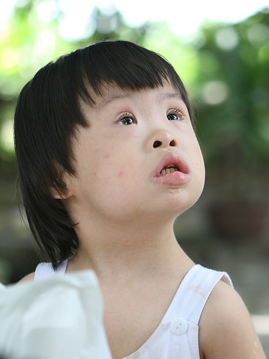
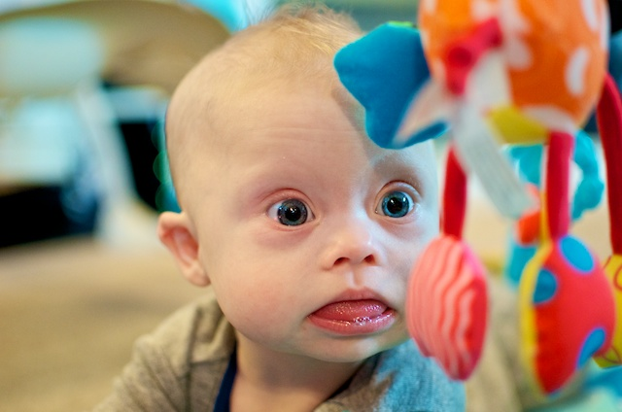
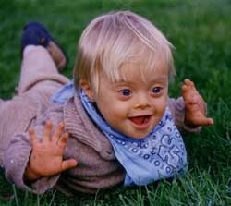
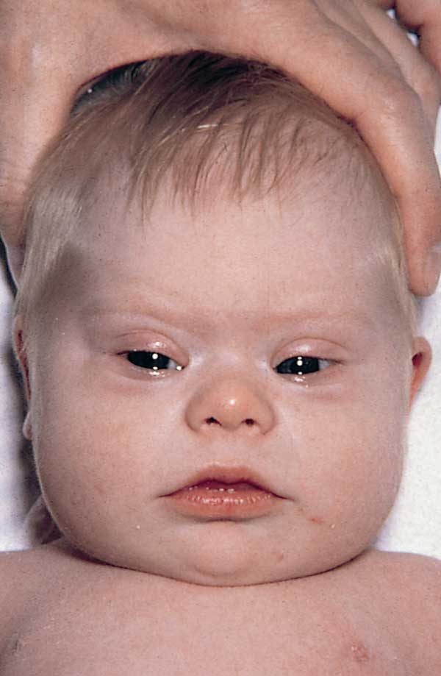
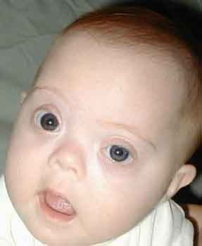
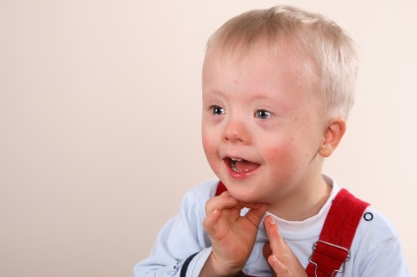
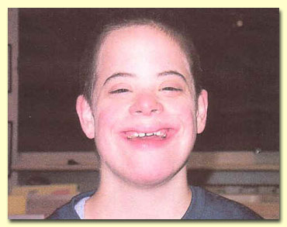
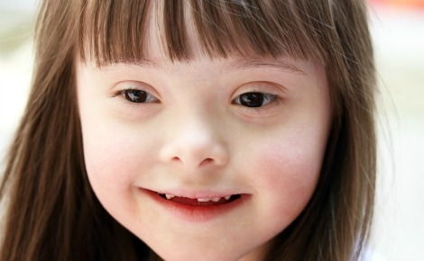

Slide 11
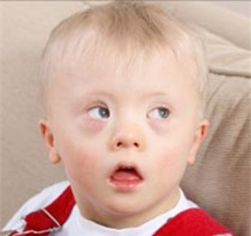

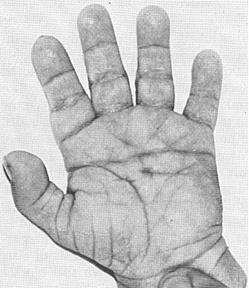
Hội chứng Đao

Slide 12
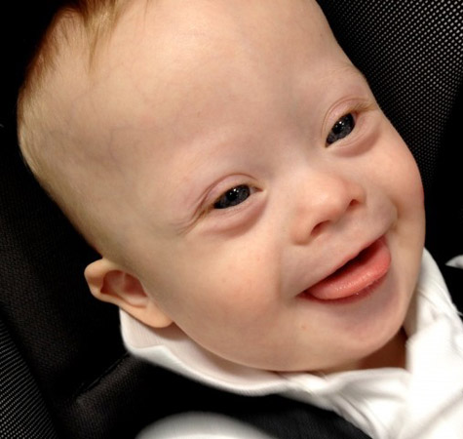
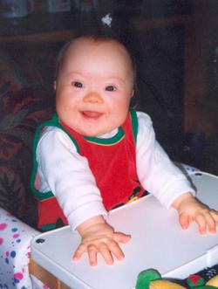
Hội chứng Đao
Trẻ mắc hội chứng Đao có khuôn mặt khá điển hình với đầu nhỏ, mặt bẹt, lưỡi thè, mắt xếch, mũi tẹt, cổ ngắn. Ngoài ra trẻ còn có thể có biểu hiện yếu cơ, bàn tay rộng và ngắn, ngón tay ngắn. Trẻ mắc bệnh này phát triển chậm, thường nhỏ con hơn các trẻ bình thường cùng độ tuổi và có biểu hiện chậm phát triển tâm thần từ nhẹ đến trung bình.

Slide 13
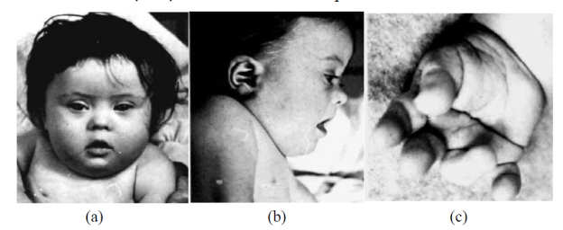
Hội chứng có thể xảy ra đối với bất kỳ ai, nhưng nguy cơ sẽ cao hơn ở những trẻ sinh ra từ người mẹ ngoài 35 tuổi. Các thống kê cho thấy, cứ 350 cuộc đẻ của những phụ nữ tuổi này có một trẻ sinh ra bị hội chứng Down. Ở tuổi 40, tỷ lệ này tăng vọt lên 1/100 và tuổi 45 là 1/30. Khoảng 85-90% số thai Down bị chết từ giai đoạn phôi. Những người sinh ra và sống được phần lớn mắc bệnh do sự bất thường ngẫu nhiên trong quá trình thụ tinh, và không di truyền. Chỉ có khoảng 5% các trường hợp di truyền.

Slide 14
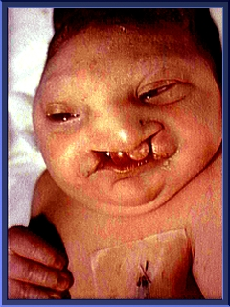
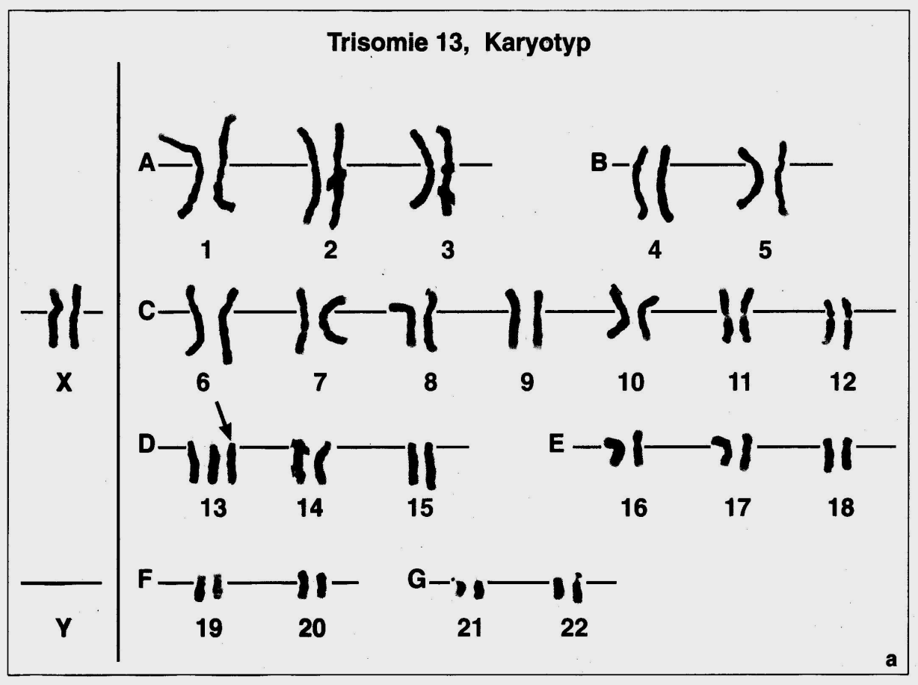
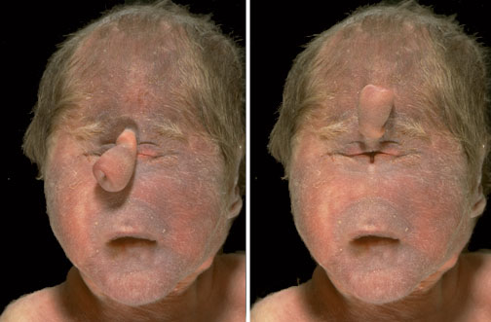
Hội chứng Patau: thể 3 ở cặp NST số 13
Đầu nhỏ, mũi tẹt, gốc mũi rộng, sứt môi tới 75%, thường sứt hai bên, nhãn cầu nhỏ hoặc không nhãn cầu, tai thấp, biến dạng, thường bị điếc, bàn tay sáu ngón, bàn chân vẹo, da đầu đôi khi lở loét ... hội chứng này gây tử vong tới 80% trẻ mắc bệnh ngay ở năm đầu.

Slide 15
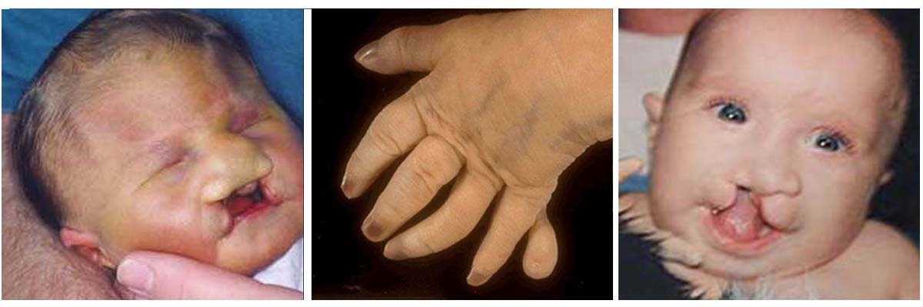
Khuôn mặt của trẻ mắc hội chứng Patau; bàn tay thừa ngón sau trục

Slide 16
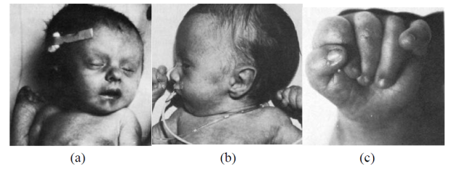
Hội chứng Edward (Etuốt): Thể 3 ở cặp NST số 18
Khuôn mặt của trẻ mắc hội chứng Edward: (a) nhìn thẳng; (b) nhìn nghiêng; (c) bàn tay điển hình với ngón trỏ đè lên trên ngón giữa
Trẻ có trọng lượng sơ sinh thấp. Khuôn mặt điển hình với tai nhỏ, vành tai vễnh ra ngoài, miệng nhỏ, há ra khó khăn. Xương ức ngắn. Bàn tay điển hình với ngón trỏ đè lên trên ngón giữa. Hầu hết các trẻ này đều mắc các dị tật bẩm sinh quan trọng như tật tim bẩm sinh, thoát vị rốn, thoát vị hoành… Khoảng 50% trẻ mắc hội chứng này chết trong tháng đầu tiên, khoảng 10% sống đến 12 tháng tuổi. Các trường hợp sống tới tuổi thiếu nhi có hiện tượng chậm phát triển nặng nề, hầu hết trẻ không thể đi được.

Slide 17
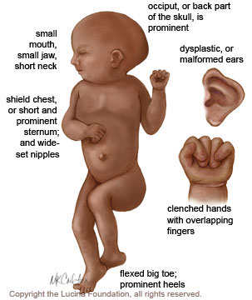
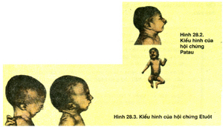
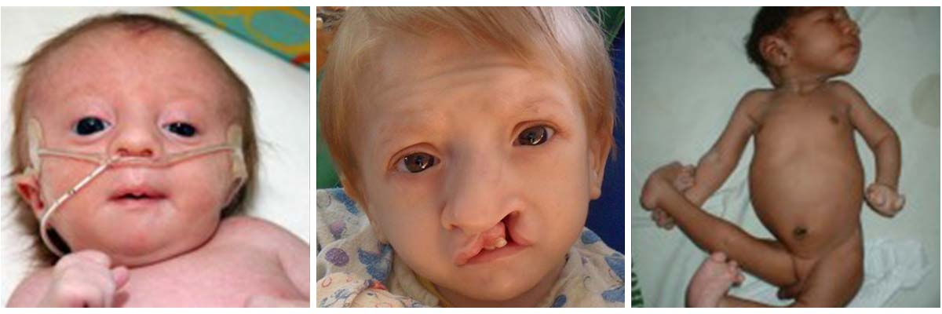
Hội chứng Edwards (etuot)
Trẻ có trọng lượng sơ sinh thấp. Khuôn mặt điển hình với tai nhỏ, vành tai vễnh ra ngoài, miệng nhỏ, há ra khó khăn. Xương ức ngắn. Bàn tay điển hình với ngón trỏ đè lên trên ngón giữa. Hầu hết các trẻ này đều mắc các dị tật bẩm sinh quan trọng như tật tim bẩm sinh (thường là khuyết tật của vách ngăn tâm thất), thoát vị rốn, thoát vị hoành v.v...
Khoảng 50% trẻ mắc hội
chứng này chết trong tháng
đầu tiên, chỉ có khoảng
10% sống đến 12 tháng tuổi.
Các trường hợp thể tam nhiễm
18 sống tới tuổi thiếu nhi có
hiện tượng chậm phát triển
nặng nề, hầu hết trẻ không thể đi được.

Slide 18
TỔNG HỢP MỘT SỐ KIỂU ĐỘT BIẾN THỂ BA Ở CẶP NST THƯỜNG CỦA NGƯỜI
Đao
Hội chứng Etuot
Hội chứng Ptau.

Slide 19
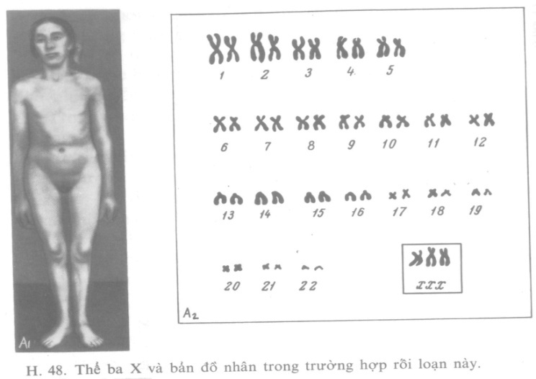

MỘT SỐ KIỂU ĐỘT BIẾN THỂ BA Ở CẶP NST GIỚI TÍNH CỦA NGƯỜI
XXX
(Hội chứng 3X)
Gặp ở nữ, buồng trứng, dạ con không phát triển, khó có con.

Slide 20
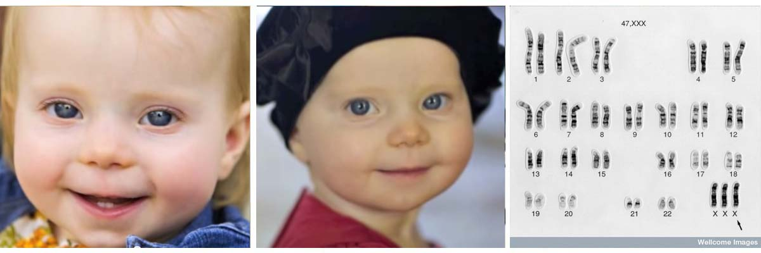
Hội chứng 3x (siêu nữ)

Slide 21
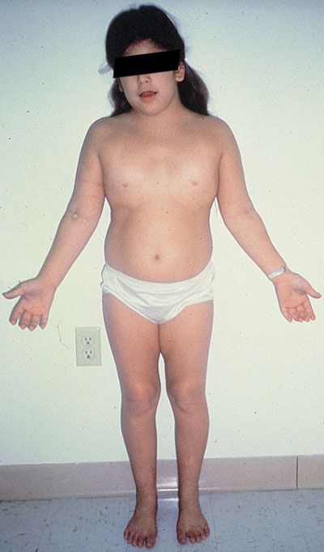
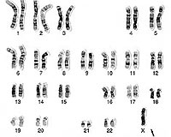
XO (Hội chứng Turner: tớcnơ)
Gặp ở nữ. Cơ thể lùn, cổ ngắn, ngực không phát triển, âm đạo hẹp, không có kinh nguyệt, không có con. Trong tế bào chỉ có 45 NST

Slide 22
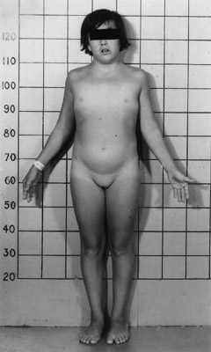
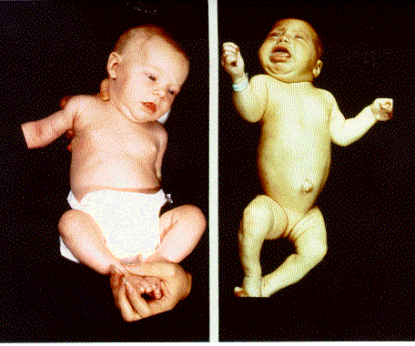
Hội chứng XO Turner
NỮ, lïn, cæ ng¾n, kh«ng cã kinh nguyÖt,vó kh«ng ph¸t triÓn, ©m ®¹o hÑp, d¹ con nhá, si ®Çn, v« sinh

Slide 23
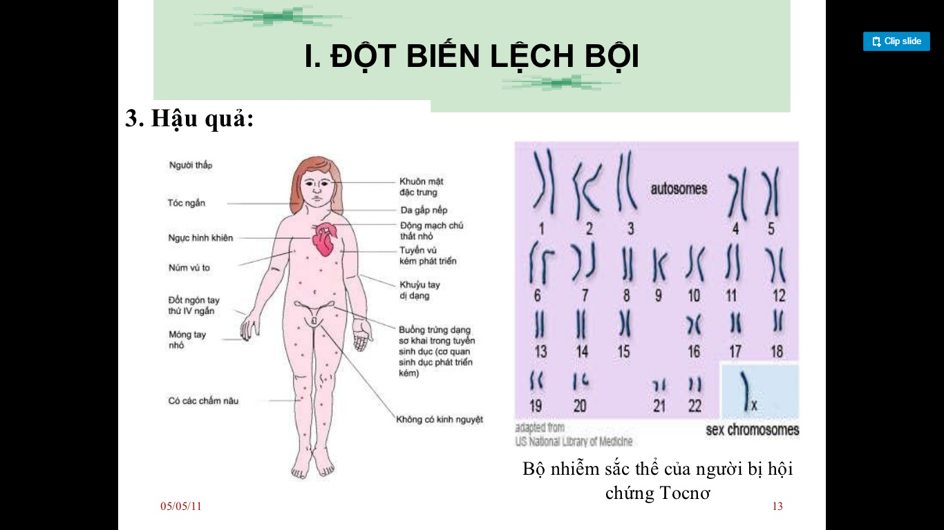

Slide 24
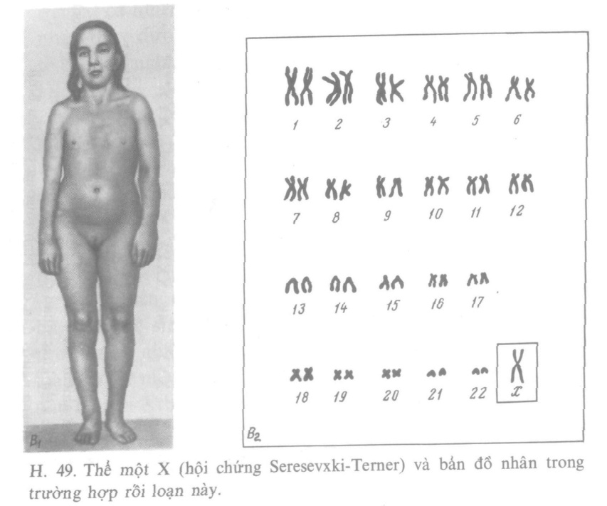
XO (Hội chứng Turner): thiếu một NST X hoặc Y.
Nữ lùn, cổ ngắn, vú không phát triển, âm đạo hẹp, không có kinh nguyệt, không có con.

Slide 25
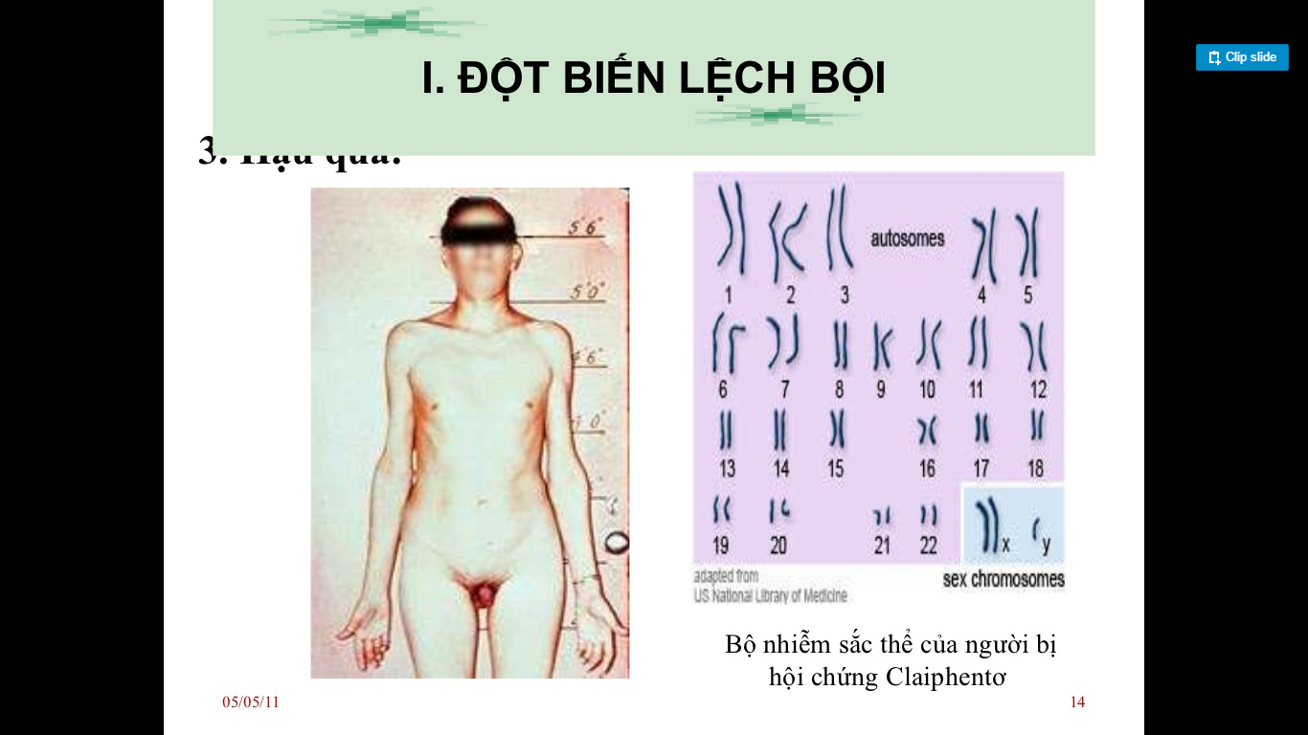
Bài 6. ĐỘT BIẾN SỐ LƯỢNG NHIỄM SẮC THỂ
I. Đột biến lệch bội
3. Hậu quả

Slide 26
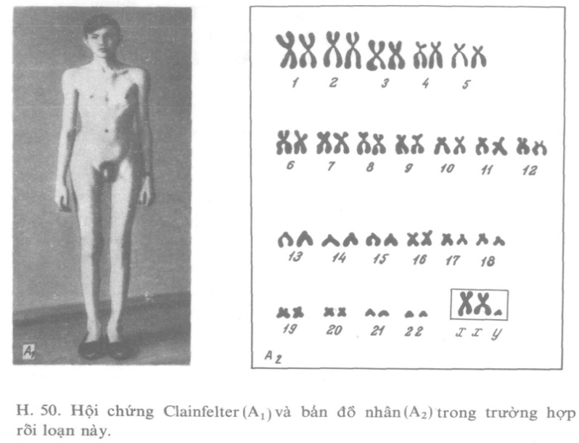
-XXY (Hội chứng Klinefenter, siêu nam): mang bộ NST 47 có thêm một NST Y.
Nam cao, tay chân dài, mù màu, ngu đần, tinh hoàn nhỏ,

Slide 27
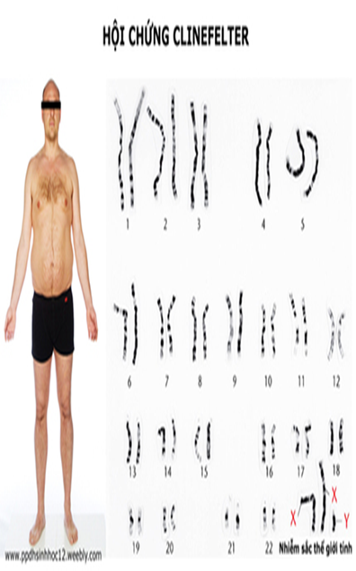

Slide 28
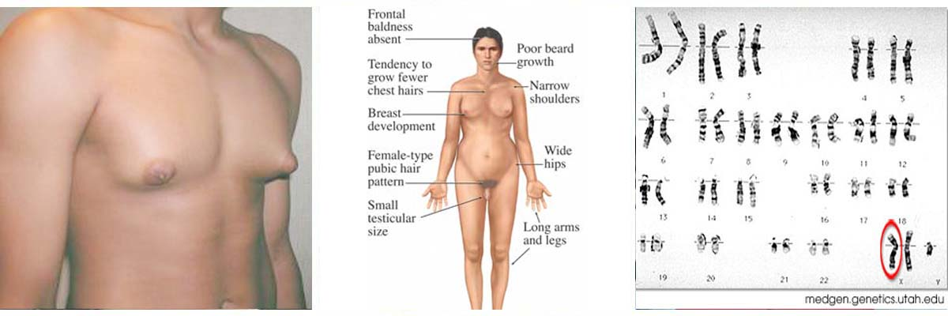
Hội chứng Claiphentơ

Slide 29
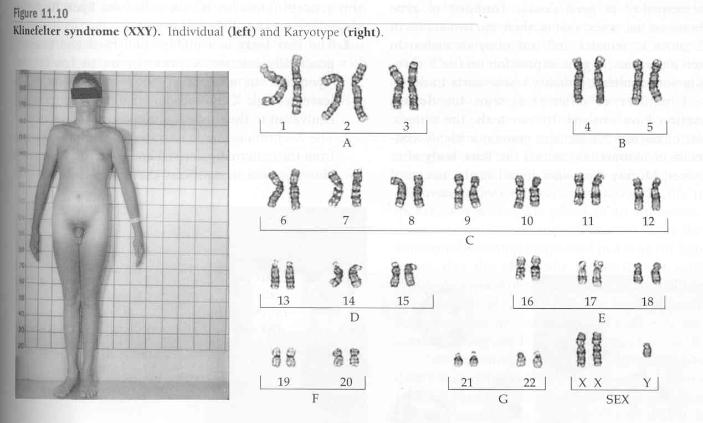

Hội chứng Klinefelter
Nam, mï mµu, th©n cao, ch©n tay dµi, tinh hoµn nhá, si ®Çn, v« sinh
.

Slide 30
MỘT SỐ KIỂU ĐỘT BIẾN THỂ BA Ở CẶP NST GIỚI TÍNH CỦA NGƯỜI
1. Siêu nữ.
2. tơc nơ.
3. claiphenter

Slide 31
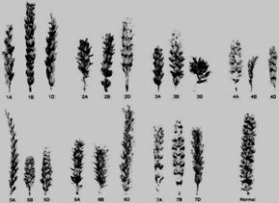
1A
1B
1C
2A
2B
2C
3A
3B
3C
4A
4B
4C
5A
5B
5C
6A
6B
6C
7A
7B
7C
bình thường
Các thể khuyết nhiễm liên quan 7 NST khác nhau ở 3 bộ gen lúa mì (A,B,C) cho các hiệu quả di truyền khác nhau đối với kiểu hình bông so với dạng bình thường (hình cuối).

Slide 32
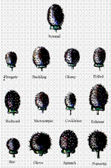
Ví dụ, loài cà độc dược (2n=24)
Quả bình thường của cà độc dược Datura (trên cùng) và 12 kiểu thể 3 khác nhau, mỗi kiểu có một vẻ ngoài và tên gọi khác nhau.

Slide 33
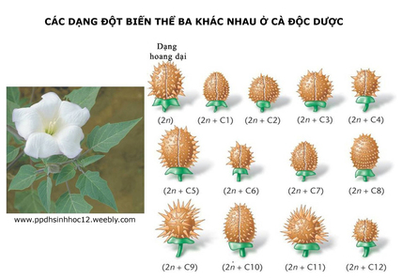
Hội chứng đao

Slide 34
Bài 6. ĐỘT BIẾN SỐ LƯỢNG NHIỄM SẮC THỂ
I. Đột biến lệch bội
1. Khái niệm và phân loại
2. Cơ chế phát sinh
3. Hậu quả
Mất cân bằng toàn hệ gen: tử vong, giảm sức sống, giảm khả năng sinh sản tùy loài.
4. Ý nghĩa
Đột biến lệch bội cung cấp nguyên liệu cho tiến hoá và trong chọn giống.

Slide 35
Bài 6. ĐỘT BIẾN SỐ LƯỢNG NHIỄM SẮC THỂ
II. Đột biến đa bội
Thể tự đa bội
Đột biến đa bội
Thể dị đa bội

Slide 36
Bài 6. ĐỘT BIẾN SỐ LƯỢNG NHIỄM SẮC THỂ
II. Đột biến đa bội
Nghiên cứu các nội dung trong mục 1, 2- SGK:
Gọi tên các dạng trong các hình bên? Giải thích?
Đâu là đột biến tự đa bội, dị đa bội?
Đâu là đa bội lẻ, đa bội chẵn?
2n_{A}
3n_{A}
1
2
4n_{B}
2n_{A} + 2n_{B}
4
3

Slide 37
Bài 6. ĐỘT BIẾN SỐ LƯỢNG NHIỄM SẮC THỂ
II. Đột biến đa bội
1. Khái niệm và cơ chế phát sinh thể tự đa bội
a)Khái niệm
Là dạng đột biến làm tăng 1 số nguyên lần bộ NST đơn bội của 1 loài và lớn hơn 2n ( 3n, 4n, 5n, 6n...).
b)Cơ chế phát sinh

Slide 38
Bài 6. ĐỘT BIẾN SỐ LƯỢNG NHIỄM SẮC THỂ
II. Đột biến lệch bội
1. Khái niệm và cơ chế phát sinh thể tự đa bội
Trong giảm phân
AAA
AA
A
3n
n
Aa
AA
2n
3n
P
P
2n
a
a
2n
AAaabbbb
n
n
Aabb
Aabb
Aabb
Aabb
P
P
2n
2n
4n
2n
2n
Trong nguyên phân
AAaaBBbb
AaBb
Tứ bội hóa
Cônxisin
2n
4n
Hợp tử
(TB xoma)
Cơ thể đa bội
(thể khảm)

Slide 39
Bài 6. ĐỘT BIẾN SỐ LƯỢNG NHIỄM SẮC THỂ
II. Đột biến đa bội
1. Khái niệm và cơ chế phát sinh thể tự đa bội
a)Khái niệm
Là dạng đột biến làm tăng 1 số nguyên lần bộ NST đơn bội của loài và lớn hơn 2n ( 3n, 4n, 5n, 6n...).
b)Cơ chế phát sinh
* TRONG GiẢM PHÂN:- tất cả các cặp NST không phân ly tạo giao tử 2n:
* KHI THỤ TINH:
- Dạng 3n là do sự kết hợp giữa giao tử n với giao tử 2n
( giao tử lưỡng bội).
- Dạng 4n là do sự kết hợp giữa 2 giao tử 2n hoặc do sự không phân ly của NST trong tất cả các cặp.
* TRONG NGUYÊN PHÂN: Hợp tử 2n → NP nếu các NST không phân li → 4n

Slide 40
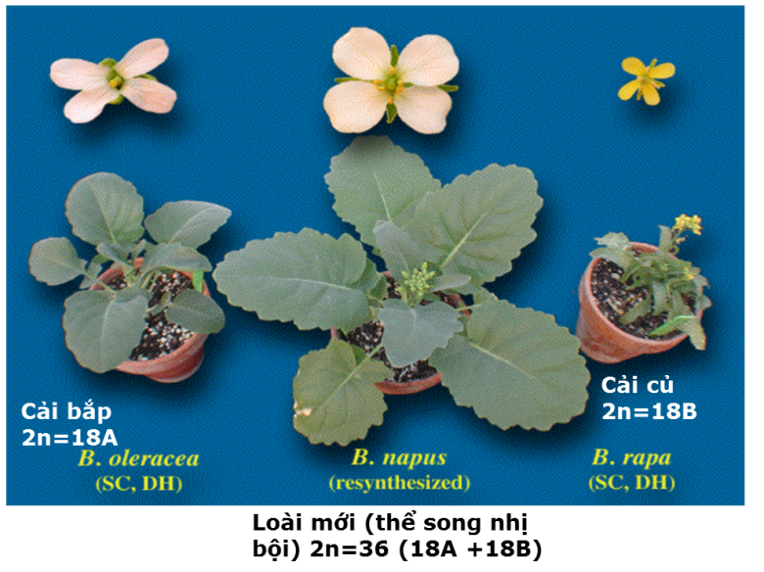
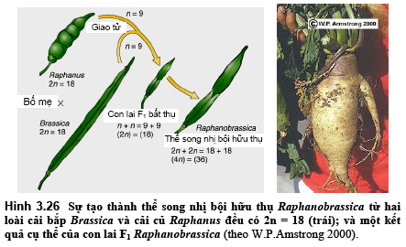
Ví dụ về cơ chế phát sinh thể song nhị bội

Slide 41
Bài 6. ĐỘT BIẾN SỐ LƯỢNG NHIỄM SẮC THỂ
II. Đột biến đa bội
2. Khái niệm và cơ chế phát sinh thể dị đa bội
a) Khái niệm
Là sự tăng số bộ NST đơn bội của 2 loài khác nhau trong 1 tế bào.
b) Cơ chế hình thành

Slide 42
Ví dụ về cơ chế phát sinh thể dị đa bội
P
Cải bắp (Brassica)
x
Cải củ (Raphanus)
P
2n = 18 (BB…)
2n = 18 (RR…)
Lai xa
G
n = 9 (B)
n = 9 (R)
n + n = 9B + 9R
2n = 18(bất thụ)
Tại sao cơ thể lai xa bất thụ?
Tại sao thể song nhị bội hữu thụ?
F₁
Đa bội hóa
2n + 2n = 18B + 18R
4n = 36 (hữu thụ)
(Thể song-nhị bội)
G₁
2n = 9B + 9R
2n = 9B + 9R
2n + 2n = 18B + 18R
4n = 36 (hữu thụ)

Slide 43
Bài 6. ĐỘT BIẾN SỐ LƯỢNG NHIỄM SẮC THỂ
II. Đột biến đa bội
2. Khái niệm và cơ chế phát sinh thể dị đa bội
a) Khái niệm
Là sự tăng số bộ NST đơn bội của 2 loài khác nhau trong 1 tế bào.
b) Cơ chế hình thành
Do hiện tượng lai xa và đa bội hoá.

Slide 44
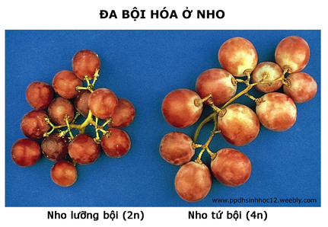
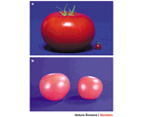
Bài 6. ĐỘT BIẾN SỐ LƯỢNG NHIỄM SẮC THỂ
II. Đột biến đa bội
3. Hậu quả và vai trò của đột biến đa bội
TB đa bội
Số lượng NST tăng gấp bội
Hàm lượng ADN tăng gấp bội
tế bào to
tổng hợp chất hữu cơ tăng gấp bội
cơ quan sinh dưỡng to
phát triển mạnh, chống chịu tốt

Slide 45
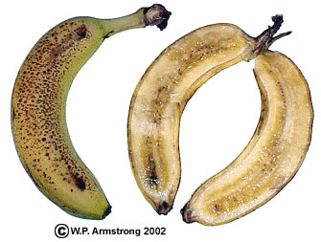
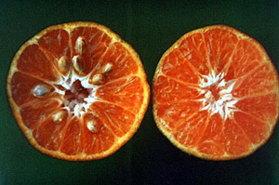

Slide 46
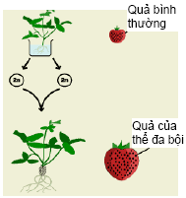
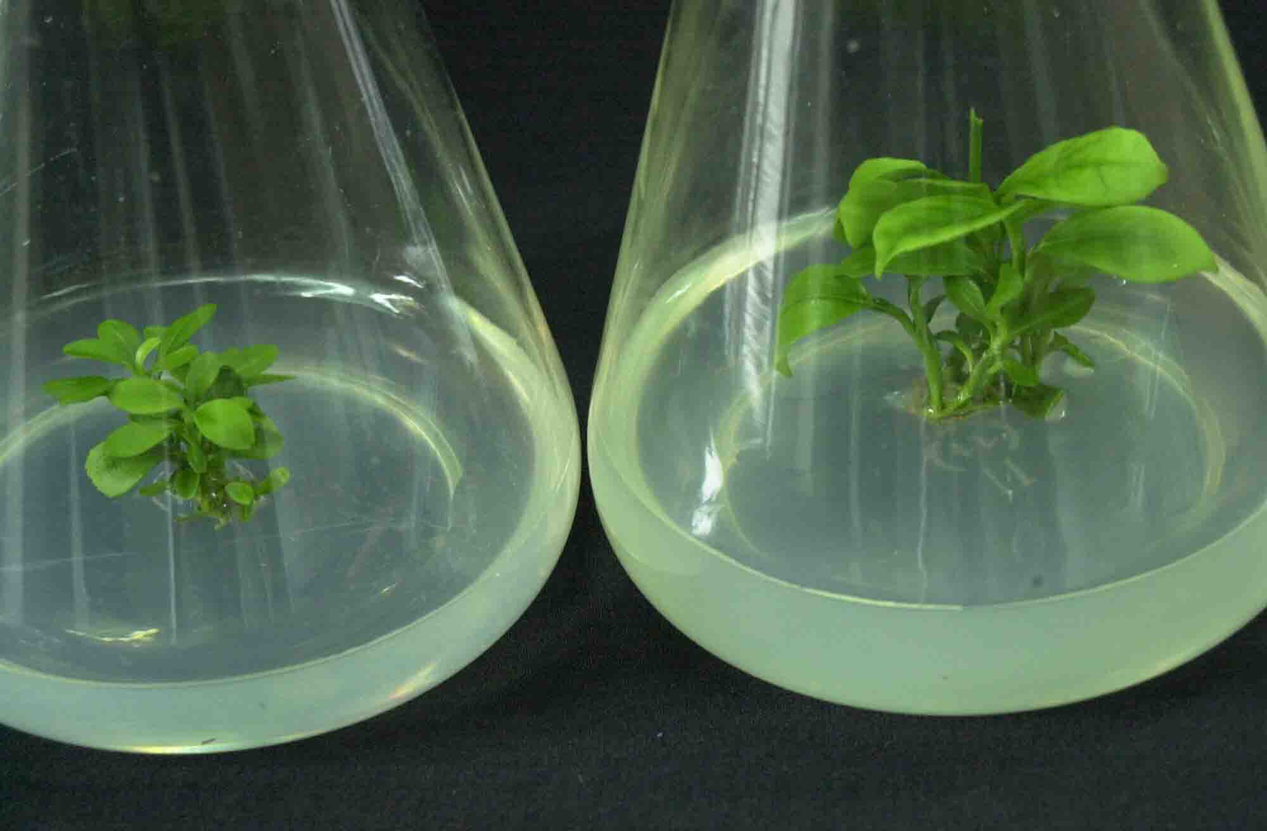


C©y cam l­ìng béi (2n) bªn tr¸i; vµ c©y cam tø béi (4n) bªn ph¶i
TÕ bµo giao tö cña mét c©y dÞ tø béi ®­îc quan s¸t d­íi kÝnh hiÓn vi
- Cơ thể tứ bội chẵn 4n hoặc dị đa bội có thể tạo giống mới có ý nghĩa trong chọn giống và tiến hóa.

Slide 47
- Sản xuất cây ăn quả có múi không hạt

Slide 48
Bài 6. ĐỘT BIẾN SỐ LƯỢNG NHIỄM SẮC THỂ
CỦNG CỐ
Câu 1. Ở ruồi giấm, 2n=8. Một thể đột biến có số lượng nhiễm sắc thể ở mỗi cặp như sau:
Cặp số 1: 3 chiếc. Cặp số 2, số 3, số 4:đều có 2 chiếc.
Thể đột biến này thuộc dạng:
A. tam bội.
B. tứ bội.
C. đa nhiễm.
D. ba nhiễm.

Slide 49
Bài 6. ĐỘT BIẾN SỐ LƯỢNG NHIỄM SẮC THỂ
CỦNG CỐ
Câu 2. Thể đột biến dị bội, đa bội lẻ thường không tạo được giao tử hoặc giao tử không có khả năng tham gia thụ tinh nên bị bất thụ. Nguyên nhân chủ yếu vì:
A. không có sự tương quan giữa cơ quan sinh sản đực và cái.
B. các cặp NST không tồn tại từng cặp tương đồng.
C. có kiểu hình không bình thường, không có cơ quan sinh sản.
D. sức sống yếu, thường chết trước tuổi sinh sản.

Slide 50
Bài 6. ĐỘT BIẾN SỐ LƯỢNG NHIỄM SẮC THỂ
CỦNG CỐ
Câu 2. Ở đậu Hà Lan (2n=14). Kết luận nào sau đây chưa chính xác?
A. Số NST ở thể tứ bội là 28.
B. Số NST ở thể đa nhiễm là 15.
C. Số NST ở thể một là 13.
D. Số NST ở thể tam bội là 21.

Slide 51

Bài 6. ĐỘT BIẾN SỐ LƯỢNG NHIỄM SẮC THỂ
Dặn dò
Về nhà học bài
Trả lời các câu hỏi
Chuẩn bị trước bài mới

